Slide 1
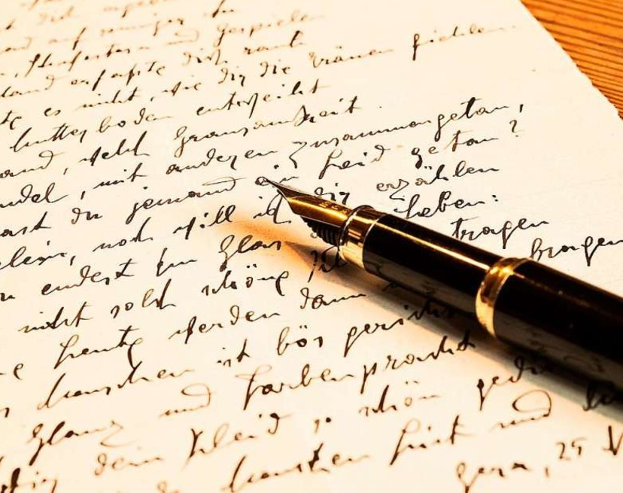
Lyrik
Rustika, Ghöttinger, Hrbek, Thienel

Slide 2
Fachwissen Reim
Seit dem Mittelalter beliebt
Arten von Reimen:
reiner Reim (heiß – Fleiß)
unreiner Reim(Flügel – Ziegel)
Beispiele:
Paarreim
Kreuzreim
Halber Kreuzreim
Blockreim

Slide 3

Fachwissen Reim
Andere Reimfolge neben dem Endreim sind:
Der Binnenreim (= Reim innerhalb einer Verszeile):
„Ich schätze deine friedlichen und ach so niedlichen Gedanken“
Der Stabreim auch Alliteration genannt (= Gleichklang der Anfangslaute)
„Kopf und Kragen“ , „Haus und Hof“
Der Angangsreim (= die beiden ersten Wörter zweier Verse reimen sich)
„Sterne hell am Abendhimmel – ferne rauscht das Meer“

Slide 4
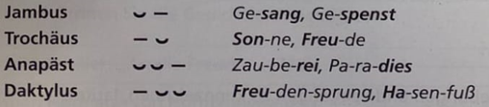
Fachwissen Metrik
Das Schema der Silbenabfolge bezeichnet man als Metrum. Eingeteilt in Versfüße
Diese bestehen aus betonten Silben und unbetonten Silben.

Slide 5
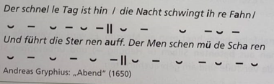
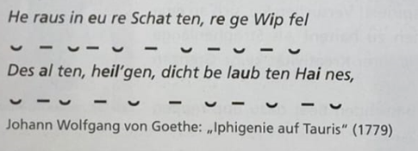
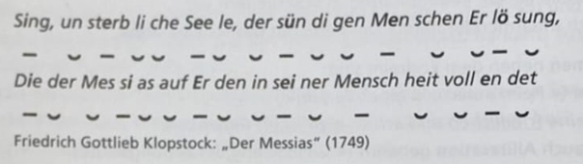
Fachwissen Versformen
Hexameter
Blankvers
Alexandriner(Alexanderroman)

Slide 6
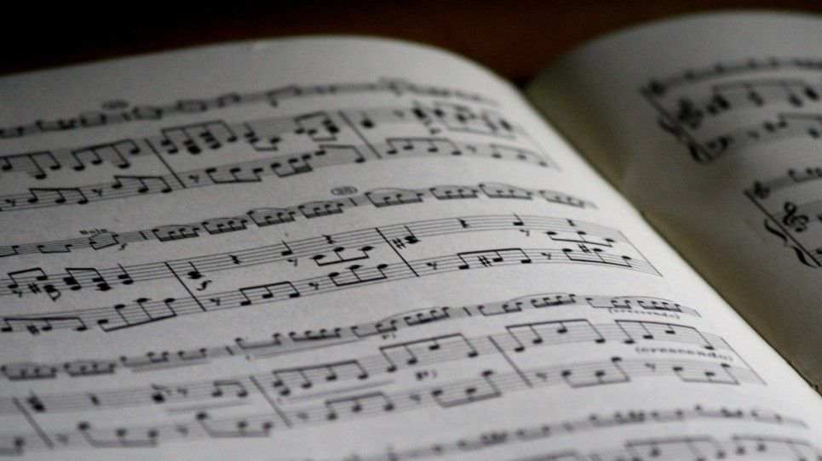
Fachwissen Strophe
Strophe
mehrere Verse
In einem Abschnitt
Bekannte Gedichtformen:
Elegie
Griechische/Römische Antike
Klanglied
Trauer, Trennung, Verlust
Sonett
13. Jahrhundert
Italienische Gedichtform
Quartetten und zwei Terzetten
Hymnen und Oden
Griechischer Antike
Hymne begleitet von Musik und Tanz
Feierlichkeiten

Slide 7
Weiteres Fachwissen
Rhythmus
Muster betonten/unbetonten Silben
Musikalische Qualität
Tempo
Langsam -> behutsam
Schnell -> lebhaft
Klang
Klang/Kombination der Wörter
Verstärkt emotionelle Wirkung
Lyrisches ich
Aussage des Gedichts
Nicht Autor/in

Slide 8
Stilmittel der Lyrik
Metapher
Anapher
Antithese
Ellipse
Hyperbel
Ironie
Klimax / Antiklimax
Lautmalerei
Oxymoron
Vergleich

Slide 9
Interpretation lyrischer Texte
Einleitung
Autor/in
Titel
Entstehungsjahr
Hauptteil
Inhalt erschließen
Form analysieren
Interpretieren
Schlussteil
Interpretationsergebnis zusammenfassen

